Slide 1
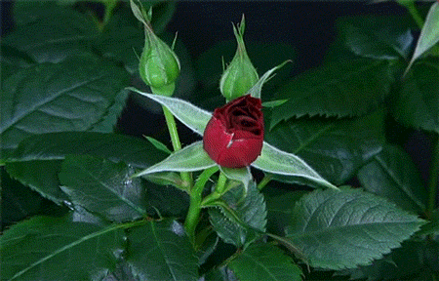
আজকের ক্লাসে সবাইকে স্বাগত

Slide 2
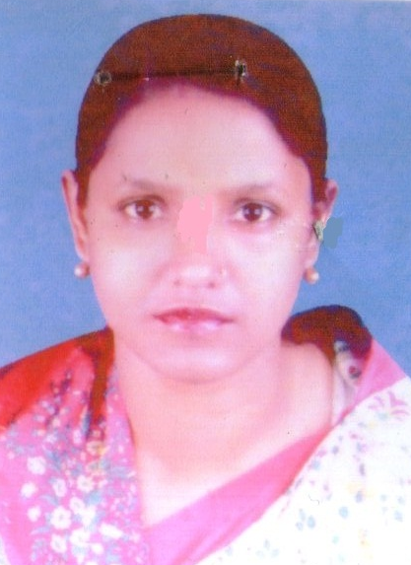
শিক্ষক পরিচিতি
এলিজা বেগম
প্রধান শিক্ষক
পল্লীমঙ্গল সঃ প্রাঃ বিদ্যালয়
দক্ষিণ সুরমা ,সিলেট ।
hmpmgps@gmail.com

Slide 3
পাঠ পরিচিতি
শ্রেণিঃ ৫ম
বিষয়ঃ গণিত
অধ্যায়ঃ প্রথম
শিরোনামঃ গুণ

Slide 4
শিখনফল
পাঠ শেষে শিক্ষার্থীরা-----
তিন অঙ্কবিশিষ্ট সংখ্যাকে তিন অঙ্কবিশিষ্ট সংখ্যা দিয়ে গুণ করতে পারবে ।
চার অঙ্ক বিশিষ্ট সংখ্যাকে তিন অঙ্কবিশিষ্ট সংখ্যা দিয়ে গুণ করতে পারবে ।
গুণকের একক ও দশকের ঘরে শূন্য থাকলে সংক্ষিপ্ত পদ্ধতিতে গুণ করতে পারবে ।

Slide 5
একটি ফুটবল তৈরির কারখানায় গত সপ্তাহে ৭৪০ টি ফুটবল তৈরি হয়েছে। প্রতিটি ফুটবলের দাম ৯৬০ টাকা । কারখানাটিতে গত সপ্তাহে কত টাকার ফুটবল তৈরি হয়েছে ?

Slide 6
গুণ্য ×গুণক = গুণফল
গুণফল ÷গুণ্য = গুণক
গুণফল ÷গুণক = গুণ্য

Slide 7
গুণগুলোকে আমরা আনুভূমিকভাবেও লিখতে পারি।
7 8 0
6 3 0
2
3
4
4
6
8
0
4
9
1
4
0
0

Slide 8
সহজ পদ্ধতিতে গুণ

Slide 9
নিচের গুণটি লক্ষ করি
2640 140
=
264
10
14
10
=
264
14
10
10
=
3696
100
=
369600

Slide 10
গুণটি আমরা এভাবেও করতে পারি
2 6 4 0
1 4 0
1
0
5
6
2
6
4
0
3
6
9
6
0
0

Slide 11
দলীয় কাজ
১। গুণ করঃ
4350 120
3700 600
7400 500

Slide 12
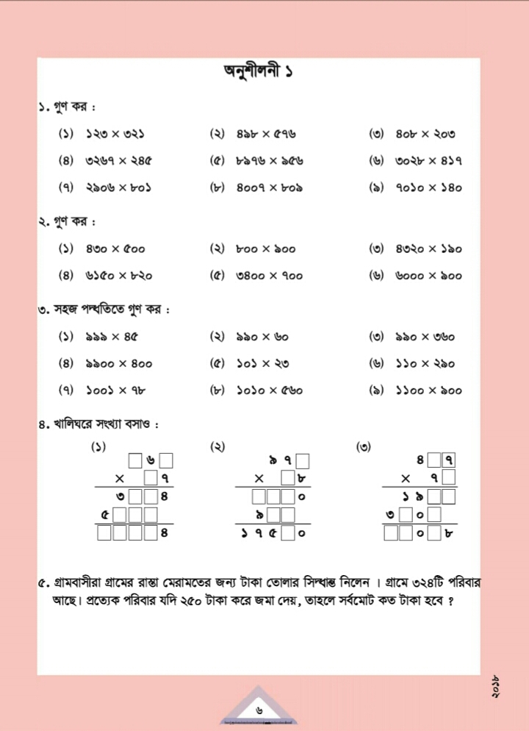
বাড়ির কাজ
তোমার প্রাথমিক গণিত বইয়ের 6নং পৃষ্ঠায়
অনুশীলনী ১ এর ২নং এর গুণগুলো কর।

Slide 13
আন্তরিক ধন্যবাদ সবাইকে

